Slide 1


Gränssnittsdesign
Lars Strömberg

Slide 2
Vad är UX - User Experience?
Antalet klick för att göra något?
Felmedelanden?
Slita håret för att man blir förbannad av att använda Appen, webbsidan?

Slide 3
Definition
Omfattar alla aspekter av slutanvändarens interaktion med företaget, dess tjänster och dess produkter.
UX

Slide 4

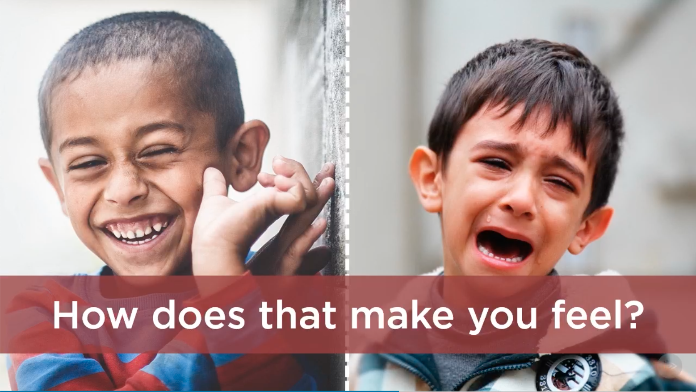
Vilken känsla får vi av att använda produkten
UX

Slide 5

Dåtid
"Det fungerar.
Ingen sa att det måste vara roligt. ”
Programvara måste fungera SAMT
vara enkel och rolig att använda!
Nutid
UX

Slide 6
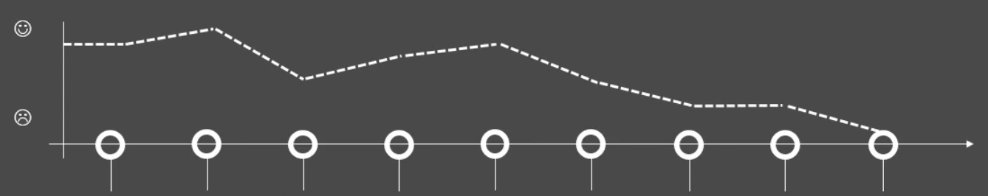
Vanlig historia
Köpa telefon
Ni blir erbjuden en rabatt om ni byter in er gamla
Telefonen finns inte i lager så ni beställer den
En vecka senare kommer telefonen till butiken
Ni har mycket att gör så ni hinner inte hämta den på en vecka
Ni frågar om rabatten men er telefon måste skickas in via posten i special box innan ni får rabatten
En vecka senare kommer lådan till ett ombud men ni hinner inte hämta förens veckan efter och det tar ytterligare en vecka innan ni hinner posta den.
Sedan får ni jaga någon för rabatten ska appliceras
Till slut får ni reda på att eftersom ni inte skickade in din telefon inom 30 dagar, så får du bara 20% av den utlovade rabatten.
UX

Slide 7
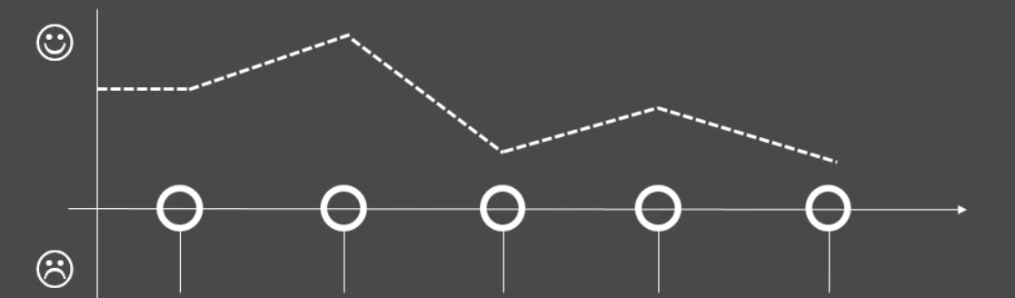
Online
Rykte/
känd butik
Hemsidan
ser bra ut
Sökfunktion är kass,
svårt att hitta
Produkt
recensioner
Problem med
betalning
UX

Slide 8
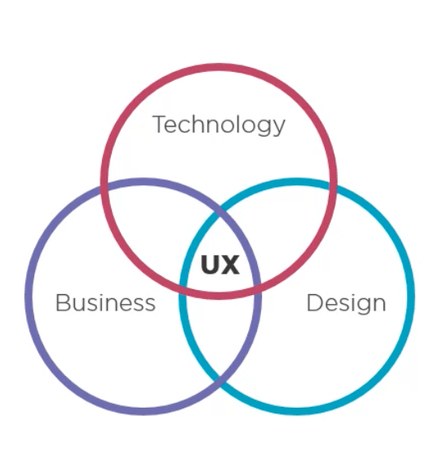
UX =/= UI
UX är inte lika med UI
UI är en del av UX
UI vad vi ser på en hemsida
UX är vår upplevelse på den
UX

Slide 9
UX paraply
Visuell design
Informationsarkitektur
Interaktionsdesign
Användbarhet
Användarforskning
Innehållsstrategi
UX

Slide 10
Så vad gör en bra användarupplevelse?
Värde
Är det användbart?
Användbarhet
Är det lätt att använda?
Adaption
Är det lätt att börja använda?
Önskvärdhet
Är det roligt och engagerande?
UX

Slide 11
Varför spelar UX roll?
Om ditt system inte är användarvänligt så finns det konkurrenter som uppfyller det kriteriet
Håll användarna kvar med lättanvänt UX
Genomtänkt UX kan minska utvecklings ineffektivitet (behöver inte göra om arbete)
UX

Slide 12
Kort Summering
Användarupplevelsen omfattar alla aspekter av slutanvändarens interaktion med företag, dess tjänster och dess produkter
Känslor spelar en stor roll, och de kan förändras över tiden
ROI (Return Of Investment) för UX blir tydligare varje dag, vilket de flesta företag inset redan
UX

Slide 13
UX Koncept och terminologi
Nyttan
Användvänlighet / Användbart / Användbarhet
Användargränssnitt
Grafisk / visuell design
Användarundersökning
Interaktion mellan människa och dator (Human-computer interaction (HCI))
Interaktionsdesign
Innehållsstrategi
Informationsarkitektur
Användbarhetstestning

Slide 14
NyttaN / Användbar
En användbar funktion eller ett verktyg tillåter användare att "göra saker”, det uppfyller ett behov.
UX koncept & terminomlogi

Slide 15

Tanka bilen
UX koncept & terminomlogi

Slide 16

Kolla Snabbsaldot på Telefon
UX koncept & terminomlogi

Slide 17
användvänlighet
Ett mått på hur lätt eller svårt det är
att göra något.
UX koncept & terminomlogi

Slide 18
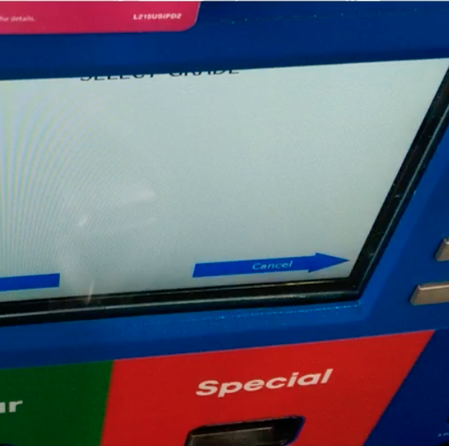
Tankabilen
Läs översta redan
Om detta är upplevelsen när du tankar är det inte användbart
Pumpen är fortfarande användbar men inte så användbart
UX koncept & terminomlogi

Slide 19
Kolla saldot på Datorn
Många klick och i bästa fall ser du ditt saldo direkt utan att extra klick för att visa konton
UX koncept & terminomlogi

Slide 20
Hög
Hög nytta, låg
användvänlighet
Användare kan åstadkomma
deras uppgifter, men kommer inte att vara det
mycket snabbt och / eller kommer att göra många misstag längs vägen.
Hög nytta, hög användvänlighet
Det perfekta scenariot.
Användarupplevelse är
optimerad; användare kan
enkelt och snabbt
utföra sina uppgifter.
Nytta
Låg nytta, låg
användvänlighet
Det värsta av båda världarna.
Användare tar lång tid att
utföra några uppgifter och det finns mycket troligt många fel längs vägen.
Låg nytta, Hög användvänlighet
Användare kan enkelt göra en litet antal uppgifter men hela uppsättningen uppgifter kan kräva manuellt arbete, troligtvis i andra system.
Låg
Låg
Användvänligt
UX koncept & terminomlogi

Slide 21
Användargränssnitt (UI)
Medlet som en användare och datorsystem
interagerar med varandra, särskilt användningen av inmatningsenheter och programvara.

Slide 22

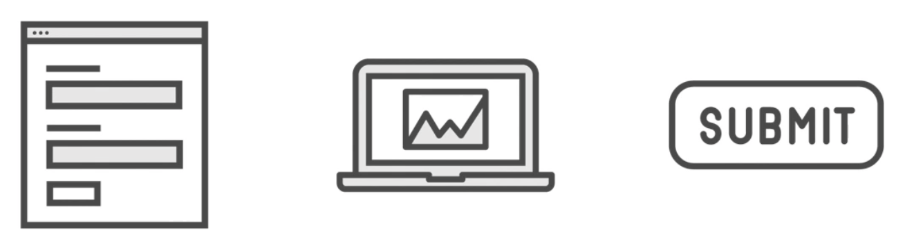
Användargränssnittet - UI
Användargränssnittet har mer påverkan på känsla än kanske någon annan del av ett system

Slide 23
Grafisk / visuell design
Fokuserar på estetiken på en webbplats och dess relaterade material genom att strategiskt implementera bilder, färger, teckensnitt och andra element.
UI

Slide 24
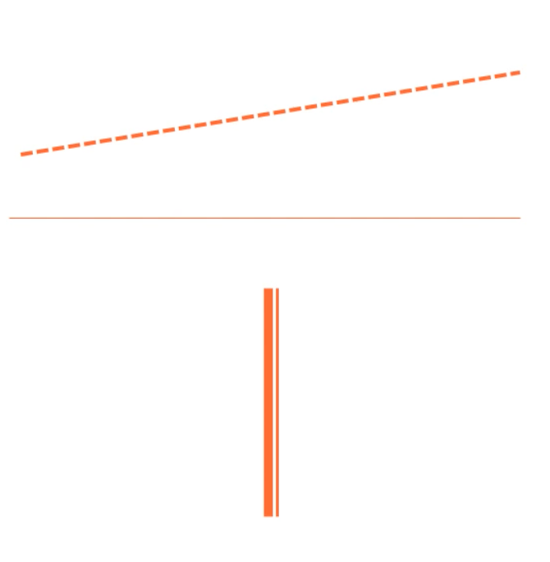


Grafisk / visuell design
UI

Slide 25
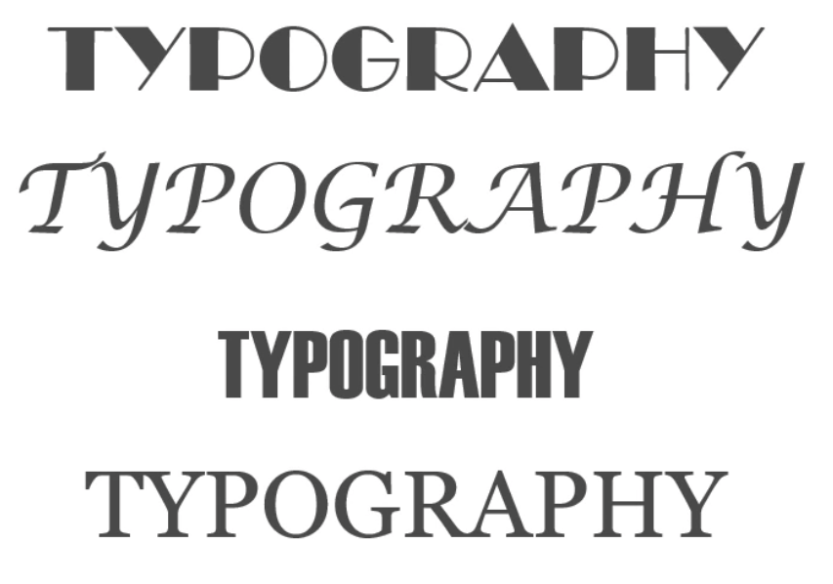

Grafisk / visuell design
UI

Slide 26
Användarundersökning
Fokuserar på att förstå användarnas beteenden, behov och motivationer genom observationstekniker, uppgiftsanalys och andra feedbackmetoder.
UI

Slide 27
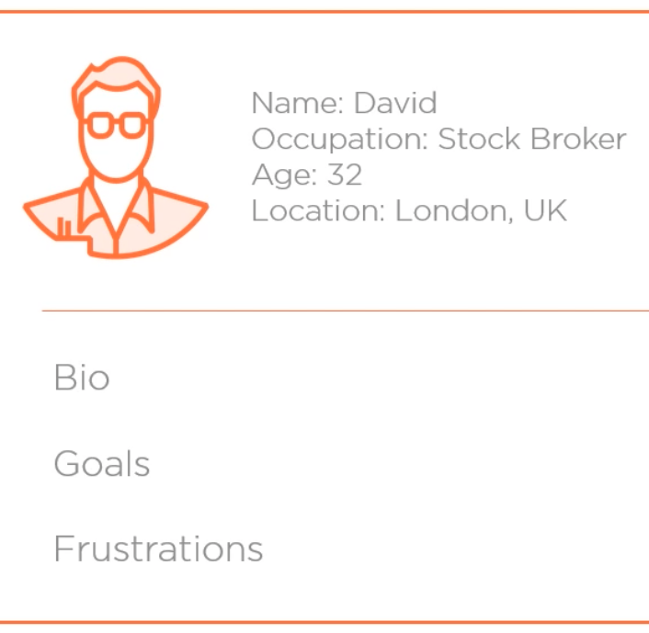
Personas
Få en bild av personen som ska använda produkten
Vad är dennes intressen, mål och frustrationer
Hur tekniska är användarna
UI

Slide 28
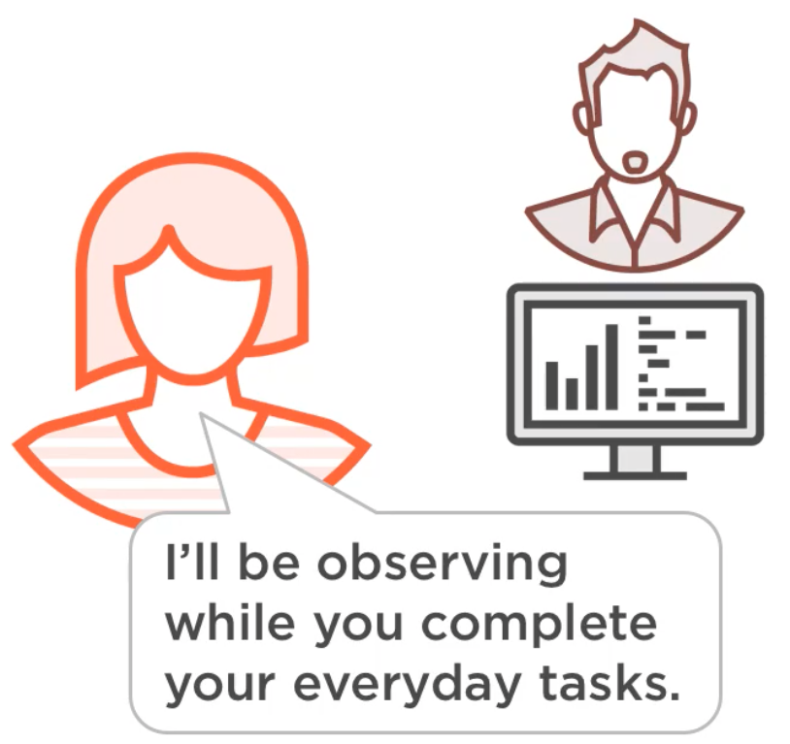
Kontextuell intervju
Observera någon som utför ett arbete, i vilken ordning, vilka programvaror de använder osv
UI

Slide 29
Interaktion mellan människa och dator (Human-computer interaction (HCI))
Studien av hur människor interagerar med datorer och till i vilken utsträckning datorer är eller inte är utvecklade för framgångsrik interaktion med människor.
HCI

Slide 30
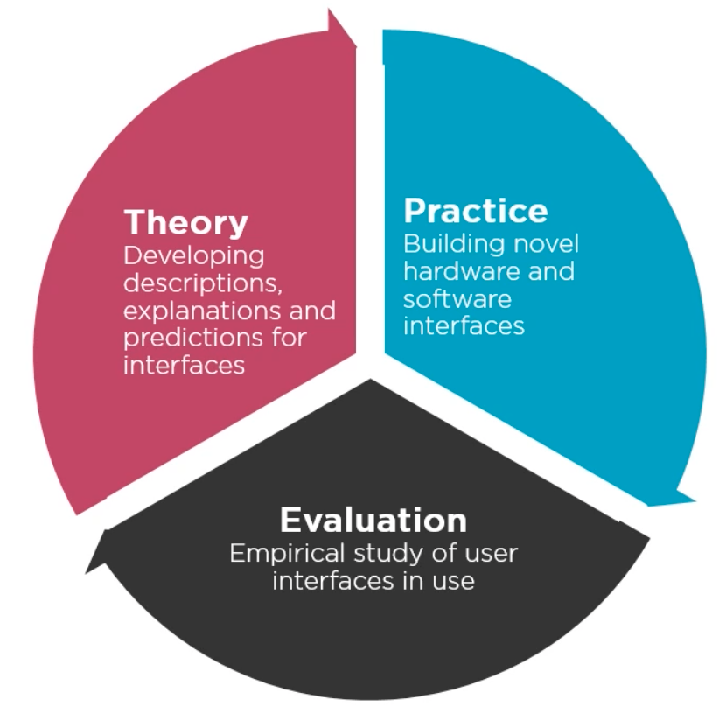
HCI Teori
HCI

Slide 31
Skillnad mellan Ux och HCI
UX
Informerad av HCI
Stort fokus på estetik och operativa beteenden
Gäller mest traditionella gränssnitt som PC och Mobila enheter
Används främst av industrin
HCI
Bredare än UX
Mindre fokus på estetik
Utforskar nya, otraditionella gränssnitt
Upptar främst den akademiska arenan
HCI

Slide 32
Interaktionsdesign
Bruket att utforma interaktiva digitala produkter, miljöer, system och tjänster.
Beteende är primärt fokus.
Interaktionsdesign

Slide 33
Interaktion med Användargränssnittet
Vad kan en användare göra för att interagera med gränssnittet (t.ex. mus, finger, penna)?
Vilka kommandon kan användaren utfärda (t.ex. kortkommandon)?
Interaktionsdesign

Slide 34
Beteende ledtrådar
Hur ändras utseendet för att ge användaren en aning om sitt beteende (t.ex. färg, form, storlek)?
Hur låter du användarna veta att något är på väg att hända (t.ex. etiketter, instruktioner)?
Interaktionsdesign

Slide 35
Felmeddelanden
Hur förhindrar du fel?
Om ett fel inträffar, hur vet användaren vad som hände och hur man kan åtgärda det?
Interaktionsdesign

Slide 36
System Feedback
Vilken typ av feedback ska användaren få när de vidtar några åtgärder (t.ex. bekräftelsemeddelande)?
Hur snabb ska feedbacken vara?
Interaktionsdesign

Slide 37
Innehållsstrategi
Planering, utveckling och förvaltning av
Innehåll, skriven eller i andra media.

Slide 38
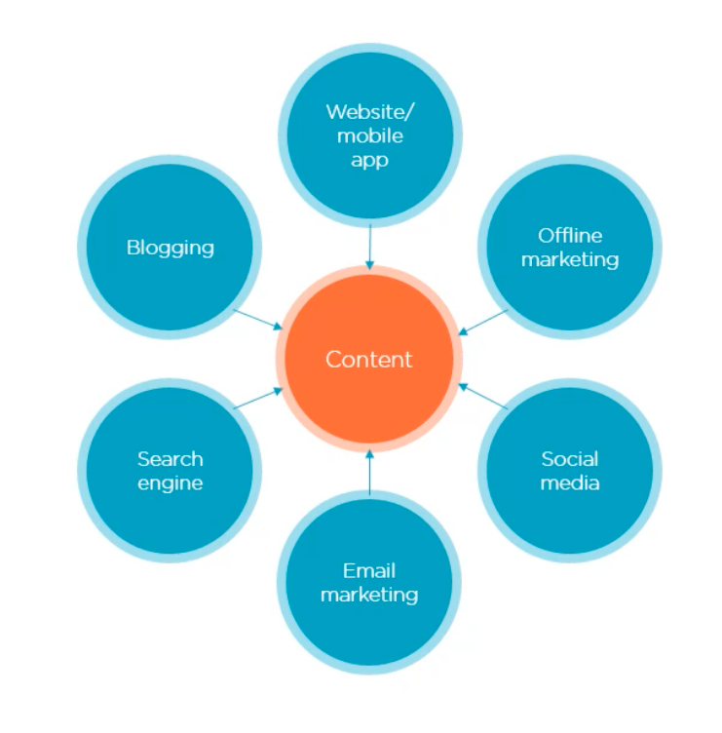
Informationsarkitektur

Slide 39
Informationsarkitektur
Den strukturella utformningen av delade informationsmiljöer.
Konsten och vetenskapen att organisera och märka webbplatser, intranät, onlinegrupper och programvaror för att stödja användbarhet och sökbarhet.

Slide 40

Informationsarkitektur
Ett snyggt sätt att tala om organisationen av en plats,
samt dess märkning och navigationssystem.

Slide 41
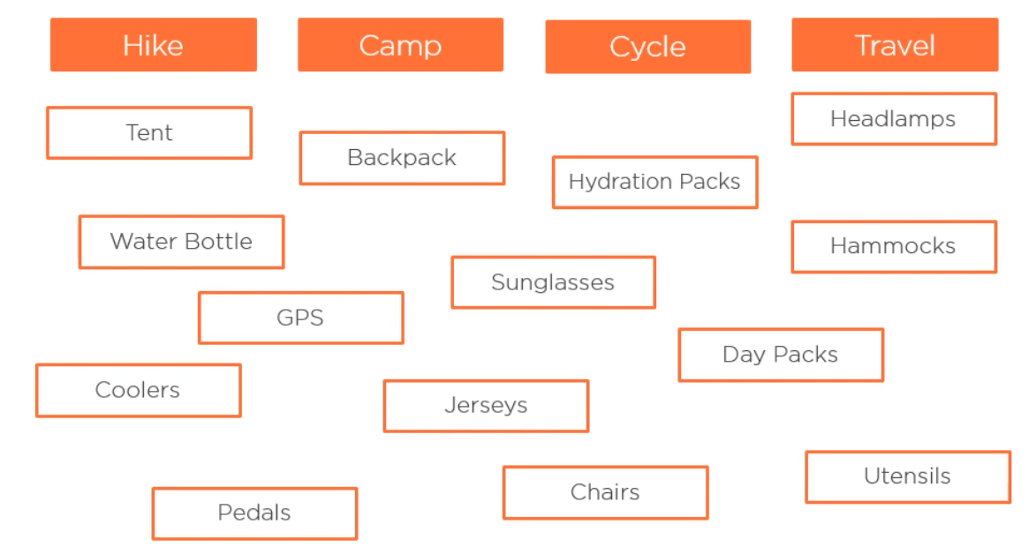
Steg 1: Samla all information

Slide 42
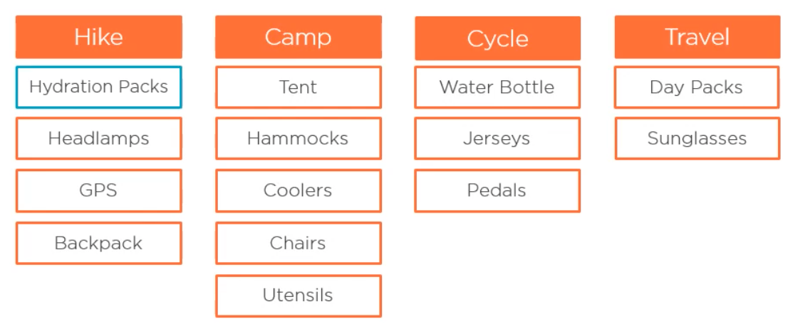
Steg 2: Sortera, Användare 1

Slide 43
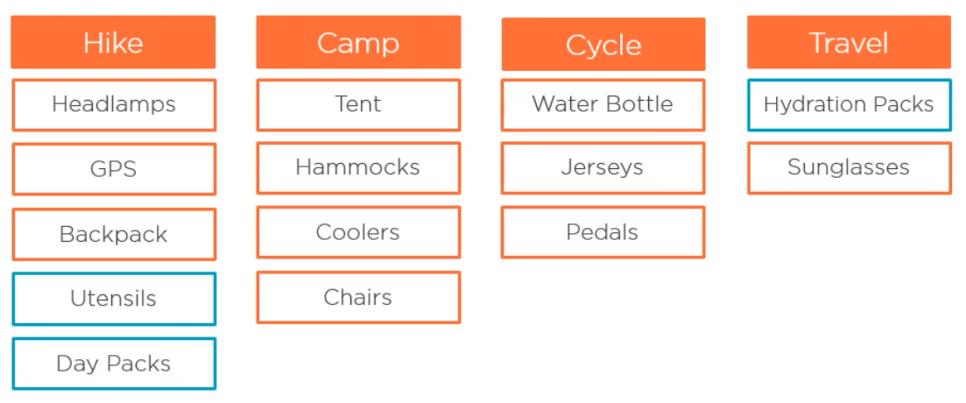
Steg 2: Sortera, Användare 2

Slide 44
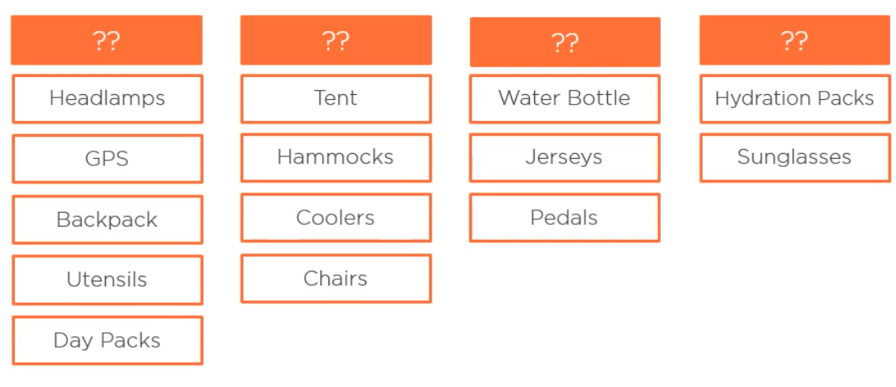
Steg 3: Bekräfta etiketter

Slide 45

Resultat

Slide 46
Användbarhetstestning
En teknik som används i användarcentrerad interaktionsdesign, för att utvärdera en produkt genom att testa den på användarna.

Slide 47
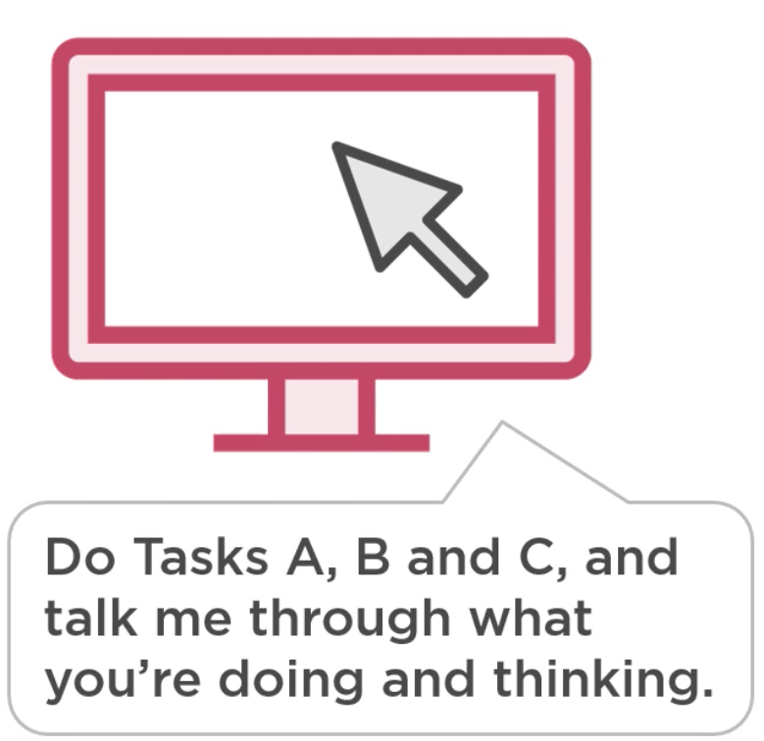
Användbarhetstestning

Slide 48
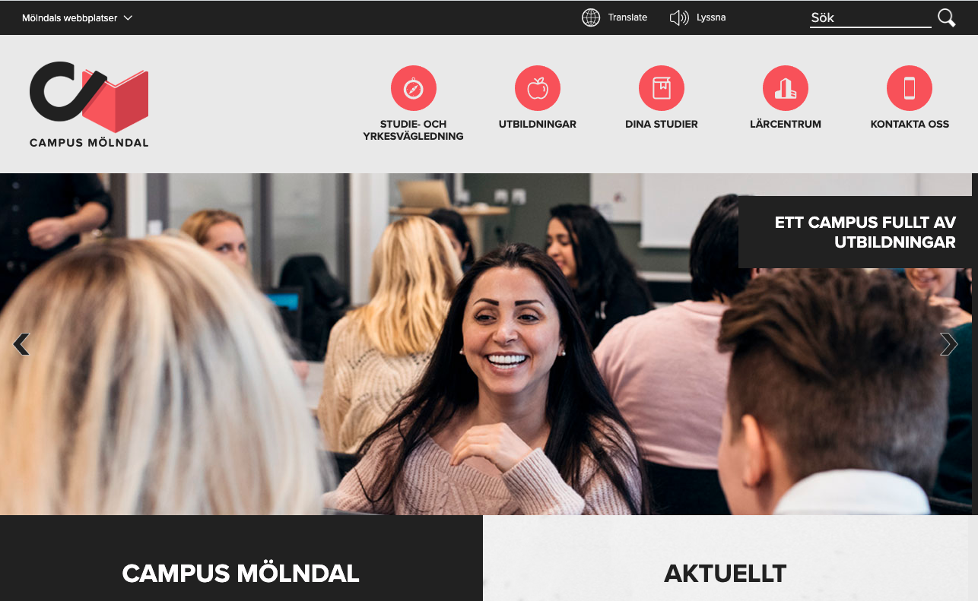
Hitta er utbildning – Hur gör ni?

Slide 49
Summering
Interaktion mellan människa och dator: Studier av hur människor interagerar med datorer
Interaktionsdesign: Design av interaktivt beteende
Innehållsstrategi: Planering, utveckling och hantering av innehåll
Informationsarkitektur: Organisation, märkning och navigering
Användbarhetstestning: Användningstestning av slutanvändare

